Slide 1
«Художественный мир уральских сказов П.П. Бажова: искусство быть читателем»
Номинация: Изобразительная деятельность Название: По мотивам сказа «Хрупкая веточка» Участник: МАОУ Лицей 88, 4 А класс Руководитель: Драпезо Светлана Викторовна

Slide 2
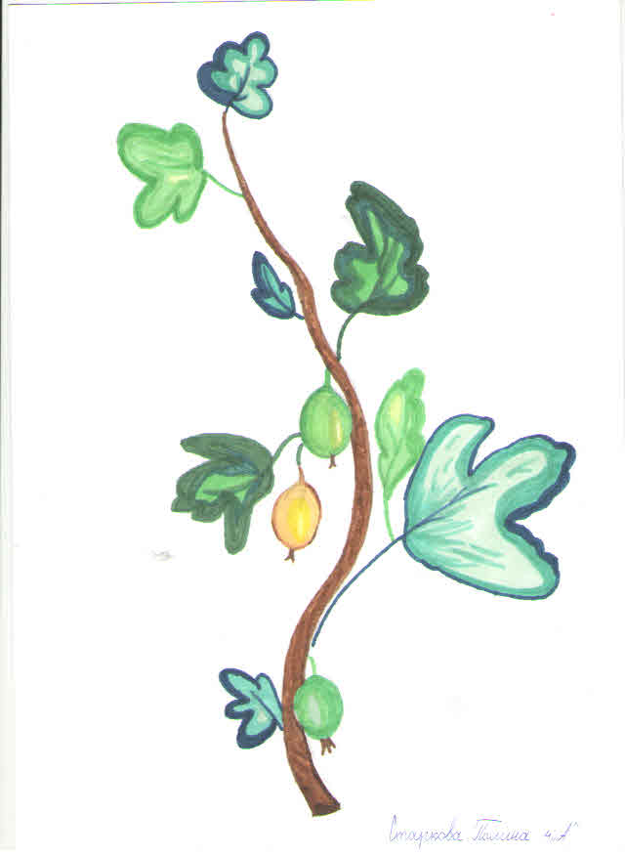
Старкова Полина

Slide 3
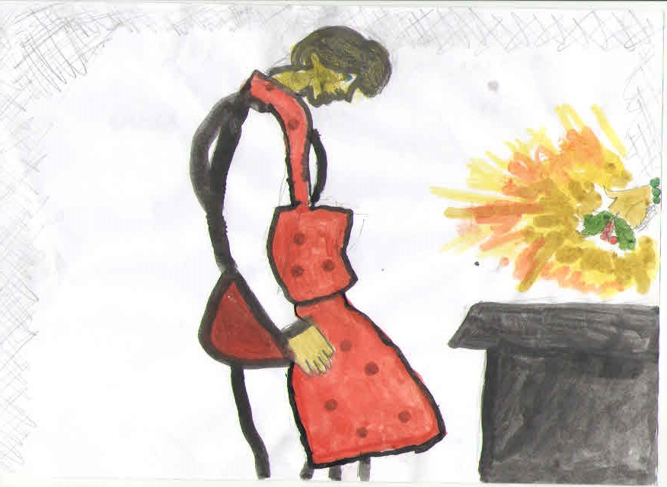
Межина Татьяна

Slide 4
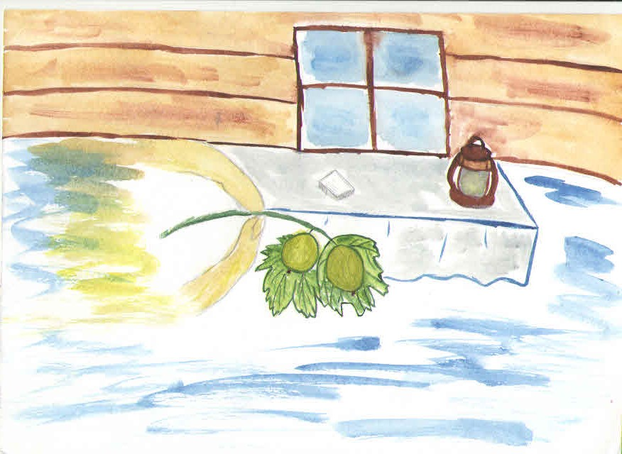
Лобанов Максим

